Slide 1
Jumeaux numériques de batterie
François, Adrien, Gabriel.
Notes:
G

Slide 2
Sommaire
Introduction et contexte autour de la durée de vie de la batterie
Approche holistique pour la prédiction de la RUL
Développement de notre modèle de prédiction
Mise en place d’une IHM, API, AAS
Challenges et résultats prédits
Conclusion et Q&A
Notes:
G

Slide 3
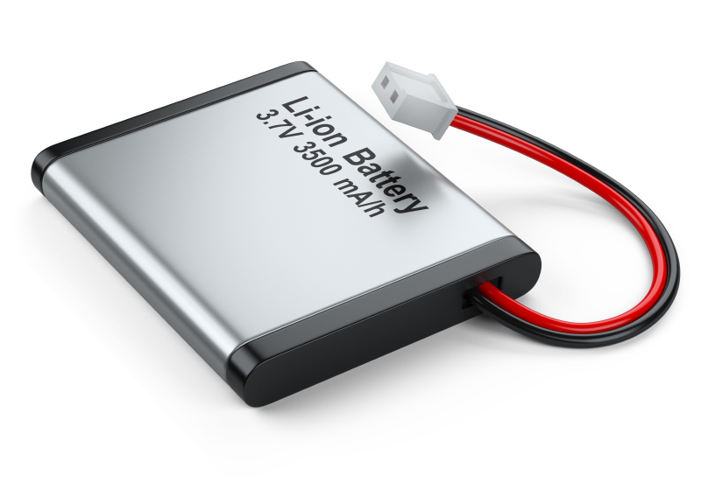
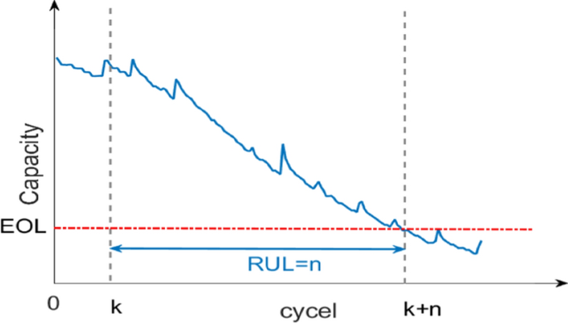
Contexte
Les batteries rechargeables ont une durée de vie finie et se dégradent tout au long de leur vie utile à cause de certains paramètres tels que le nombre de cycles, la température, etc.
Il est important de savoir la durée de vie utile restante (RUL) d’une batterie afin d’anticiper son remplacement et minimiser les effets sur les opérations
Il est possible de modéliser la dégradation de batteries en utilisant des données de test réels pour ensuite construire des modèles de prédiction “machine learning”.
Un jumeau numérique d’une batterie a une grande valeur à l’opérateur car il peut faciliter les opérations et permettre à la planification de remplacement et éviter l’échec de la batterie
Notes:
G

Slide 4
Définitions
RUL (Remaining Use Life) : désigne l’estimation du temps ou de l’usage restant pendant lequel un système ou un composant peut fonctionner avant d’atteindre un état de défaillance ou de performance inacceptable. Ici on définit la RUL comme le nombre de cycle restant d’une batterie.
IHM (Interface Homme‑Machine) : désigne l’ensemble des moyens matériels et logiciels permettant à un utilisateur d’interagir avec une machine ou un système (écran, boutons, clavier, logiciel, etc.).
API (Application Programming Interface) : c’est un ensemble de règles et de fonctions permettant à des applications de communiquer entre elles et d’échanger des données ou des services de manière standardisée. Ici on utilisera API REST qui est un type d’API qui suit les principes REST et utilise HTTP (GET, POST, PUT, DELETE) pour échanger des ressources.
AAS : c’est une fiche numérique standardisée qui décrit complètement un objet industriel et permet aux systèmes informatiques de communiquer avec lui. Ici On a utilisé AAS explorer pour créer notre AAS.
Modèle de prédiction : c’est un modèle mathématique ou d’apprentissage automatique qui utilise les données d’un actif (issues de son AAS) pour estimer son état futur, notamment sa durée de vie restante (RUL) ou le risque de défaillance.
Streamlit : c’est un framework Python qui lance un serveur web léger pour afficher des applications de data science (dashboards, modèles ML, visualisations).
Notes:
G

Slide 5
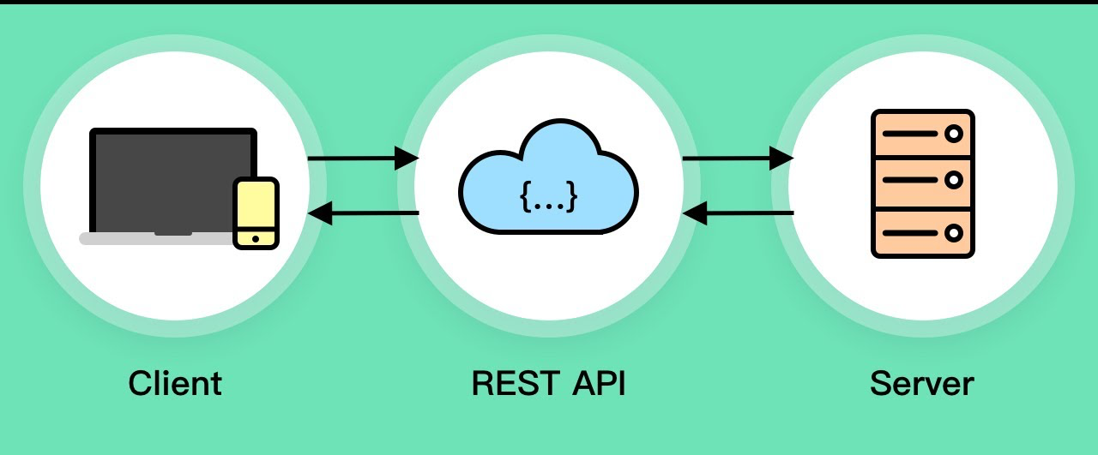
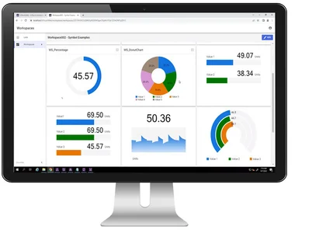
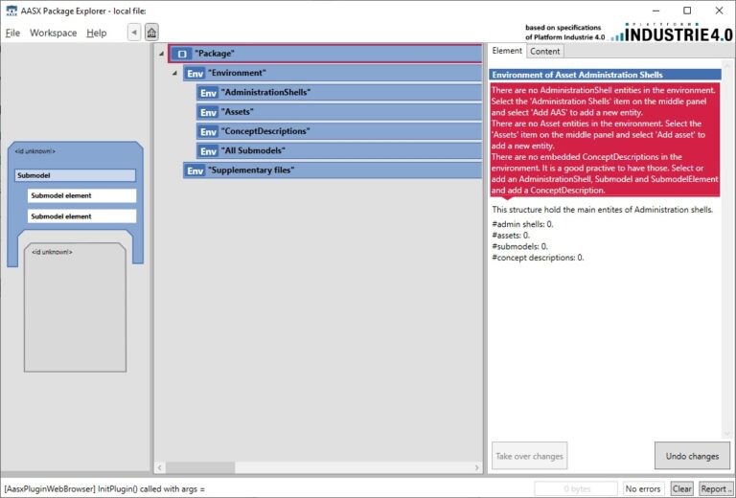
Objectifs énoncé
Développer un jumeau numérique d'une batterie capable de prédire sa capacité ou durée de vie restante.
Implémenter une API REST pour exposer notre modèle d'IA prédictif.
Créer une IHM interactive et animée pour simuler ou superviser les performances de la batterie en temps réel.
Utiliser un modèle de description standardisé (ex. : AAS) pour modéliser les données et les interactions avec le jumeau numérique.
Apprendre à utiliser Streamlit pour créer un tableau de bord interactif et visualiser les données.
Notes:
G

Slide 6
II. Approche holistique, Architecture
Prediction RUL
HOST SERVEUR via BASYX
Test et Renvoie de la RUL
API REST : PUT / GET
API REST : PUT / GET
UTILISATEUR
IHM
AAS
SIMU
PUT
HOST SERVEUR via STREAMLIT
Checklist à suivre pour que l’on puisse lancer une prédiction de la RUL :
Lancer le docker
On upload notre fichier AAS sur le serveur via Basyx
Dans le terminal on run streamlit main.py
Ce code “main.py” va appeler les fichiers “aas_requests.py” et “prediction_module.py”
On entre des paramètres dans l’IHM (par exemple : température, voltage, capacité) et cela nous renvoie la RUL.
Notes:
A

Slide 7
II. Approche globale - Données d'entraînement à notre disposition
Information du README:
4 batteries Li-ion (5, 6, 7, 18) testées sous 3 profiles opérationnels: charge, décharge et impédance (dans notre fichier discharge.csv pour entrainer notre modèle, on a que les informations concernant la décharge)
Fichier discharge.csv
profil décharge: courant continu de 2A jusqu’à ce que le voltage de la batterie atteigne 2.7V, 2.5V, 2.2V et 2.5V respectivement
critère fin de vie pour l’expérience: baisse de 30% en capacité nominale (environ 2Ah à environ 1.4Ah)
On définit notre EOL(end of life) = 80% de la capacité maximale d’une batterie pour la prédiction de la RUL
Notes:
F

Slide 8
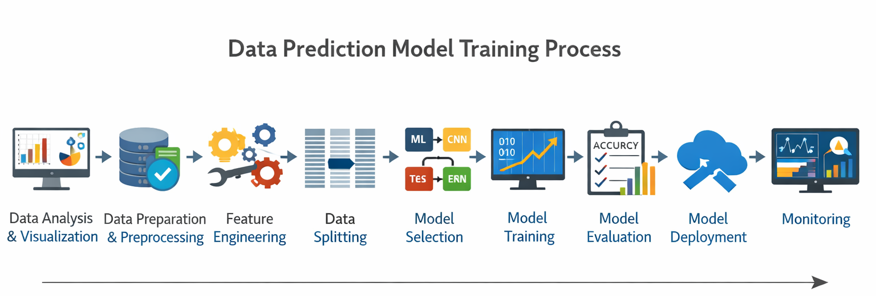
III. Modèle IA de la batterie - Processus
Notes:
F

Slide 9
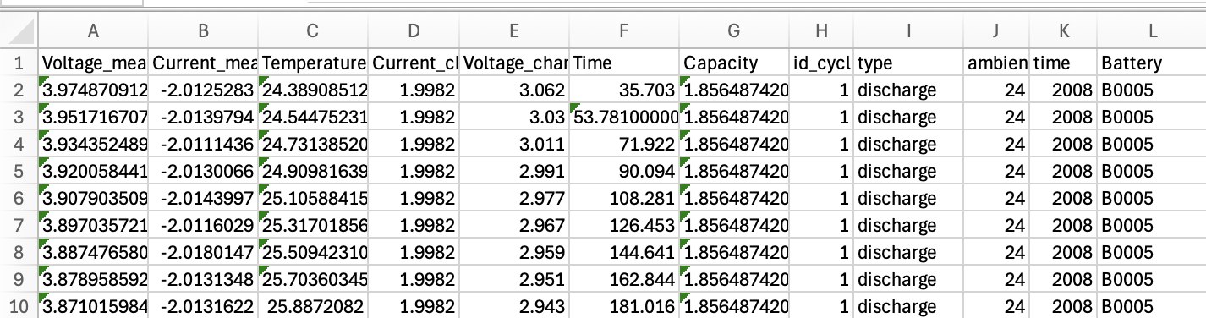
III. Modèle IA de la batterie - Analyse et visualisation
Données provenant du fichier “discharge.csv” :
Notes:
F

Slide 10
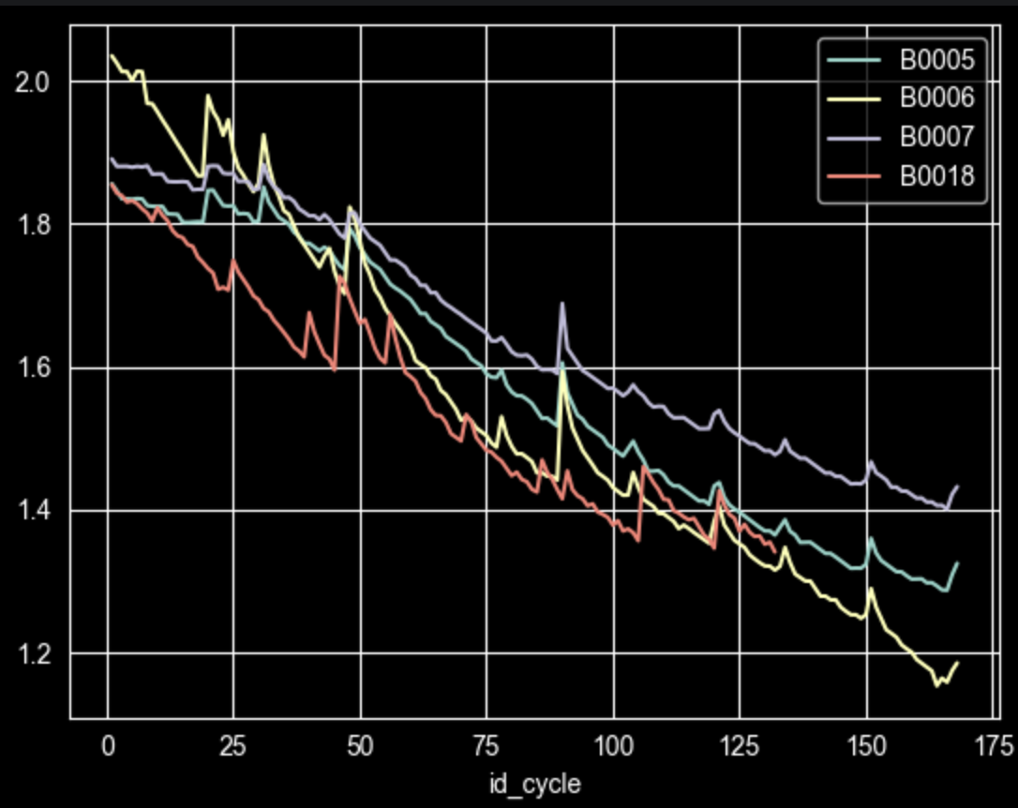
Modèle IA de la batterie-Analyse et visualisation
capacité batterie (Ah)
Notes:
F

Slide 11
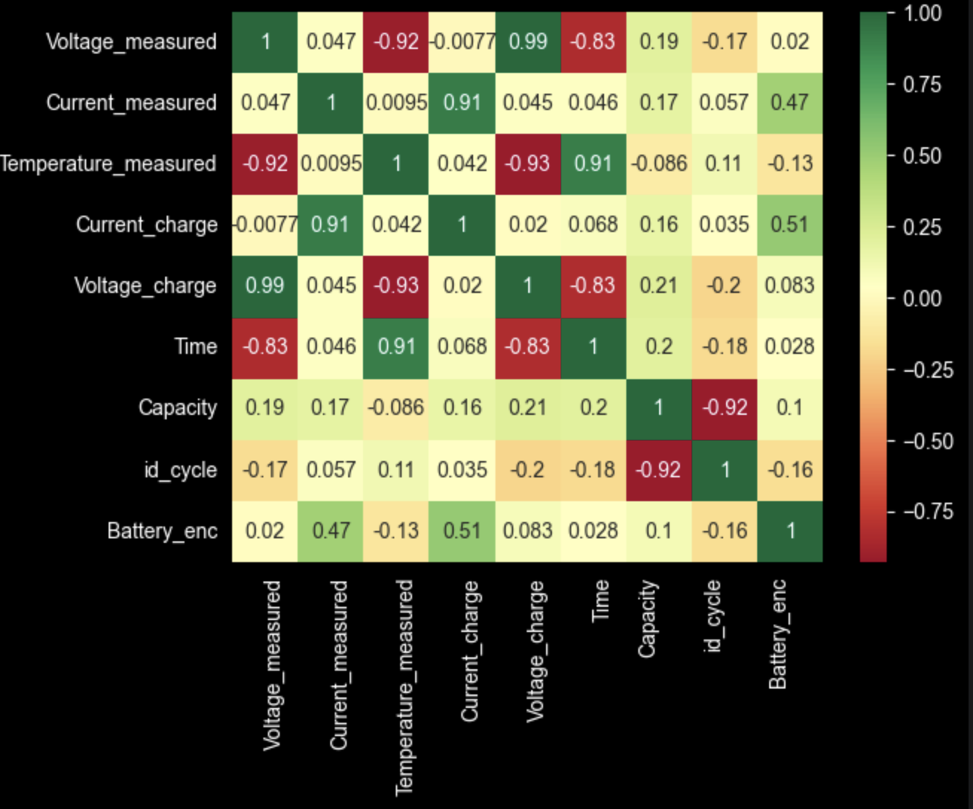
Modèle IA de la batterie - Sélection des données
On utilise la Matrice de corrélation afin de voir quels paramètres sont corrélés et peuvent être éliminés pour améliorer la performance du modèle.
Voltage_charge - voltage_measured
Current_charge - current measured
Notes:
F

Slide 12
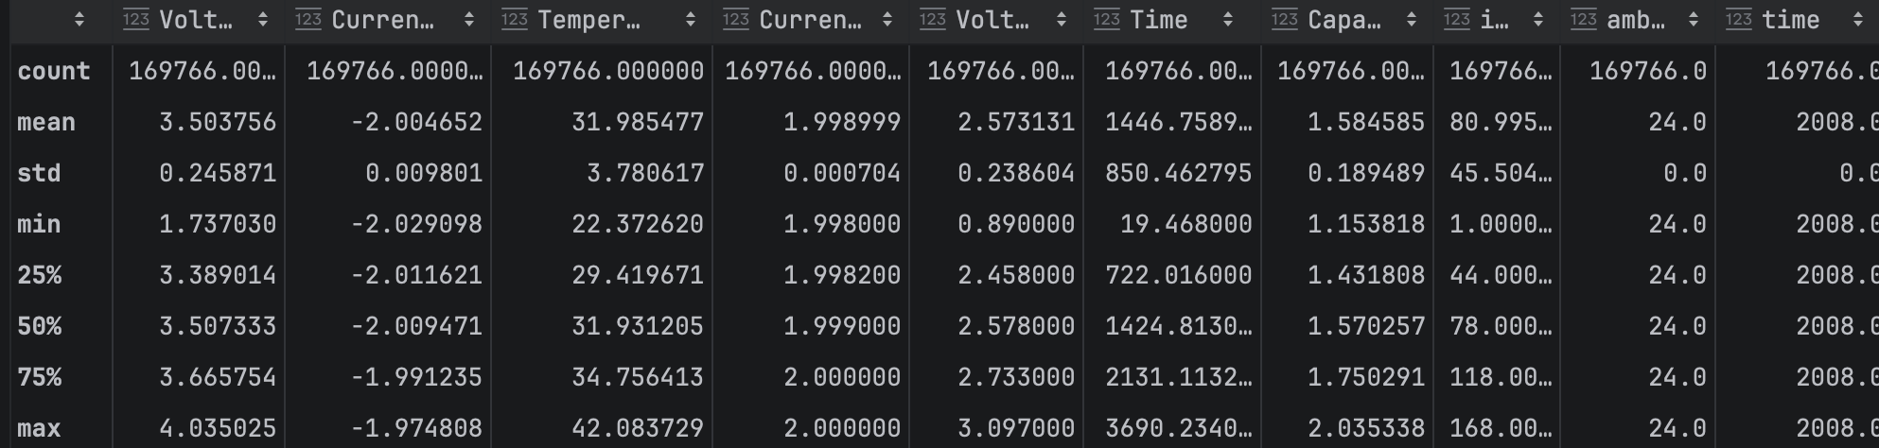
III. Modèle IA de la batterie - Sélection des données
pd.describe pour voir variance, nuls, etc
  ambient_temperature et time ont variance de 0 donc on les enlève car ils ne contribuent pas à la prédiction
Notes:
G

Slide 13
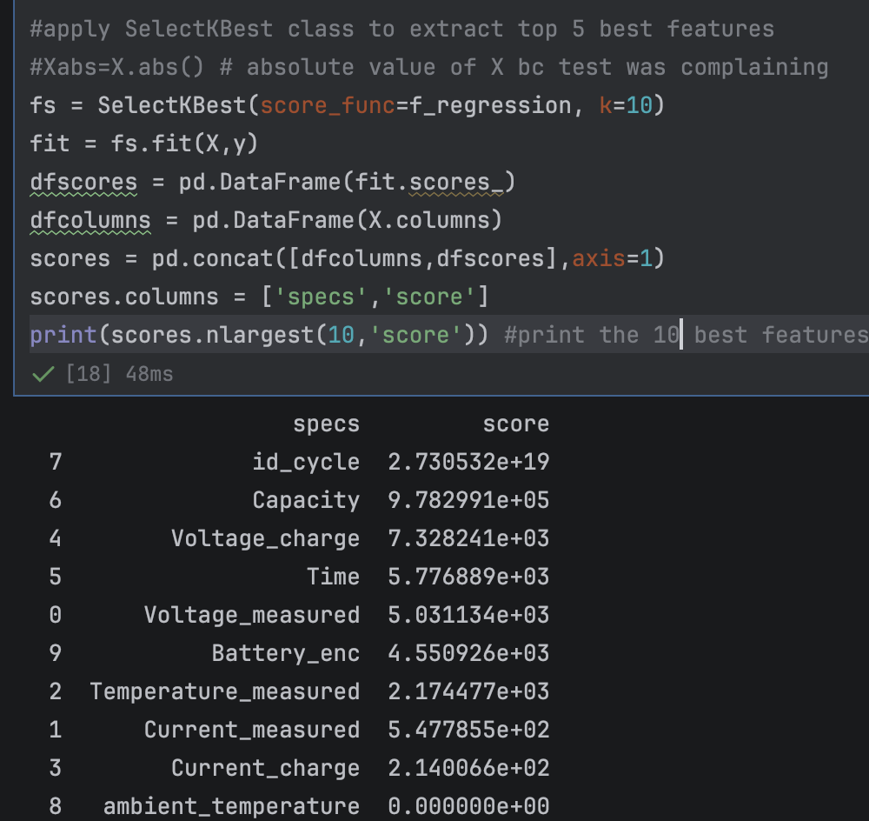
Modèle IA de la batterie - Feature Engineering
Utiliser fonction SelectKBest pour classer les parametres par leur correlation sur la RUL
Notes:
F

Slide 14
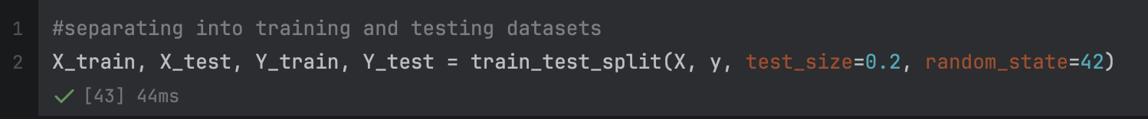
Modèle IA de la batterie - Feature Splitting
Diviser le jeux de données en 80% pour entraîner et 20% pour tester
Notes:
F

Slide 15
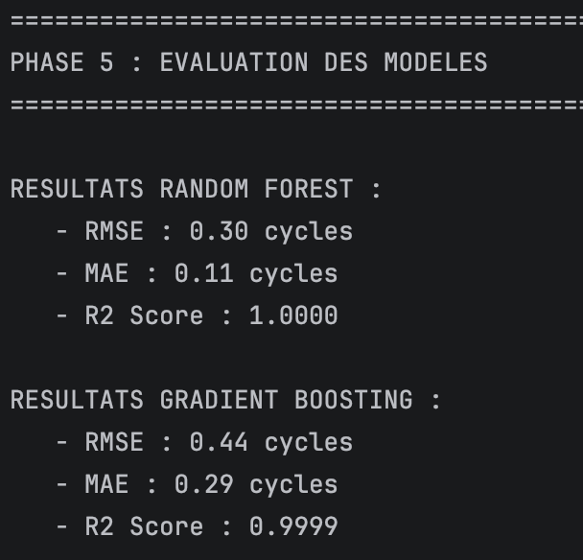
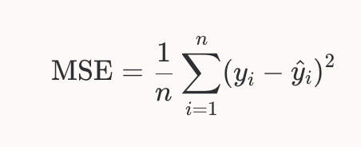
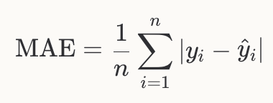
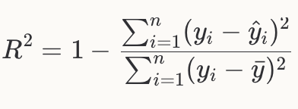
Modèle IA de la batterie - Model Selection, Training and Evaluation
Après avoir recherché méthodes de régression, nous avons choisi de comparer GradientBoosting et RandomForest
Nous avons testé les deux et nous avons trouvé que dans ce cas, le RandomForest avait une meilleure performance.
Nous avons utilisé les indicateurs suivants:
R2 = coefficient de détermination
Notes:
F

Slide 16
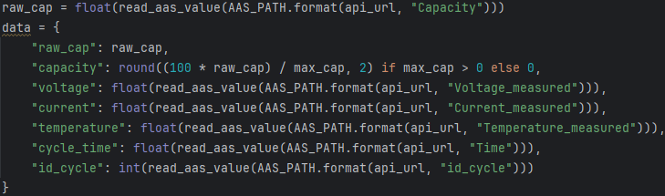
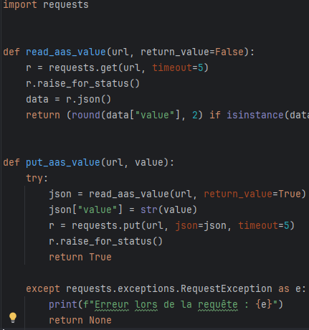
Modèle IA de la batterie - Model deployment and monitoring
Après avoir été satisfait des évaluations du modèle, nous avons connecté le modèle et la fonction de prédiction à l’interface et l’avons testé avec input de l’humain et avec les données en temps réel
Notes:
A

Slide 17
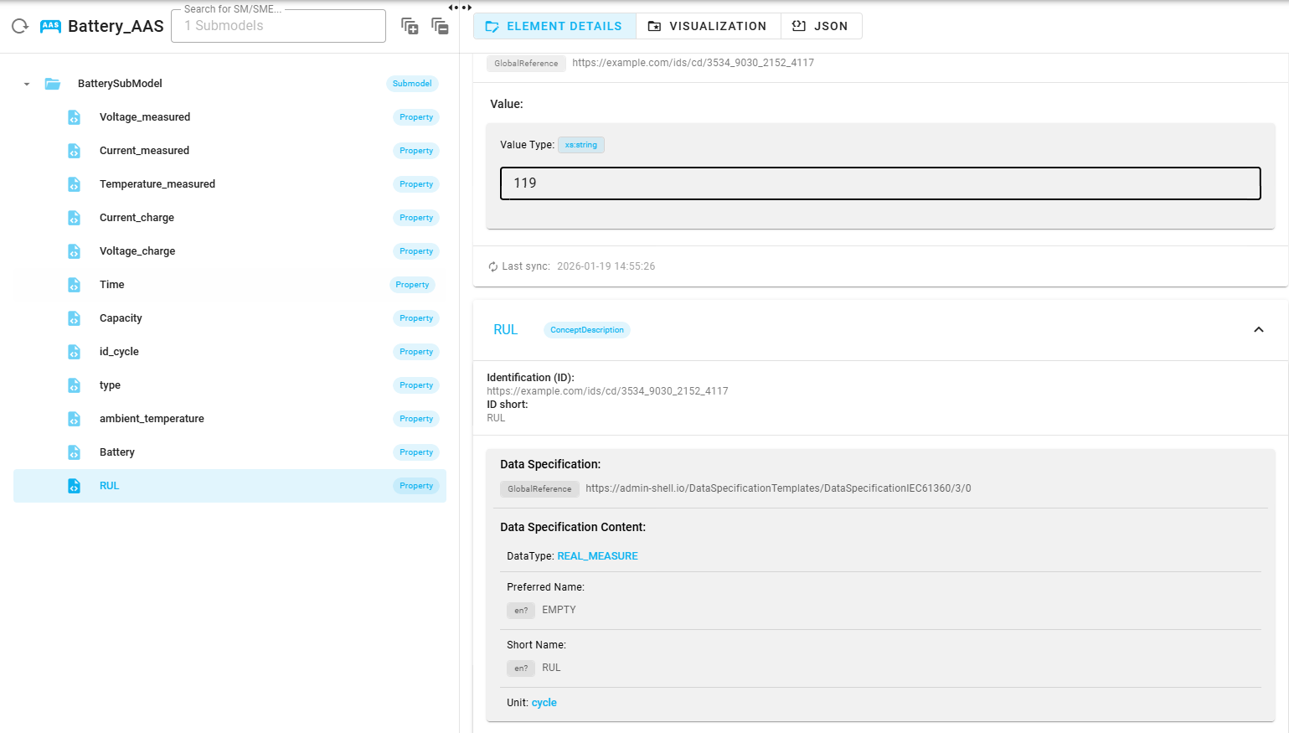
AAS shell et Submodel
Un modèle Asset Administration Shell (AAS) avec un Submodel a été créé avec AAS Explorer
Ensuite chargé au serveur Basyx, où il contient les paramètres de la batterie
Notes:
F

Slide 18
Appels API
Utilisés pour connecter l’interface au modèle AAS
Exemples:
Charger valeur RUL du submodel sur le serveur (PUT):
http://localhost:8081/submodels/aHR0cHM6Ly9leGFtcGxlLmNvbS9pZHMvc20vMjA1NF80MTcxXzExNDJfMDQ3OC9TdWJtb2RlbHMvQXNzZXRzL1Rlc3RBc3NldC9CYXR0ZXJ5U00=/submodel-elements/RUL/value
Extraire la valeur RUL du Submodel (GET):
http://localhost:8081/submodels/aHR0cHM6Ly9leGFtcGxlLmNvbS9pZHMvc20vMjA1NF80MTcxXzExNDJfMDQ3OC9TdWJtb2RlbHMvQXNzZXRzL1Rlc3RBc3NldC9CYXR0ZXJ5U00=/submodel-elements/RUL/value
Notes:
A

Slide 19
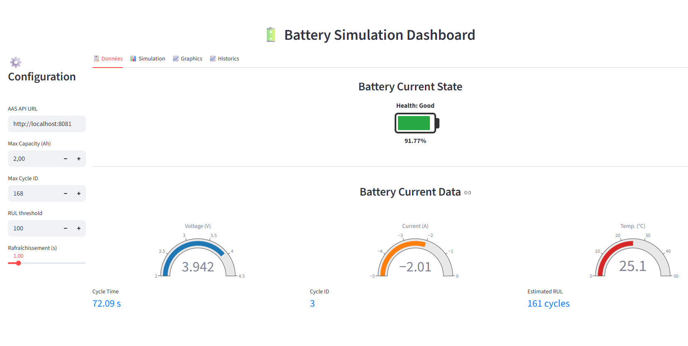
Interface Humain-Machine (IHM)
Streamlit a été utilisé pour créer un dashboard visuel pour les utilisateurs
Le design s’est basé sur les exigences du client:
  visuel des valeurs actuelles des paramètres de la batterie (de l’AAS)
  prédiction de la RUL basé sur les valeurs actuelles
  prédiction de la RUL basé sur inputs de l’utilisateur
  historique de données affichée
  paramétrage de l’interface (ip + port du serveur AAS + constantes de la batterie)
Notes:
A

Slide 20
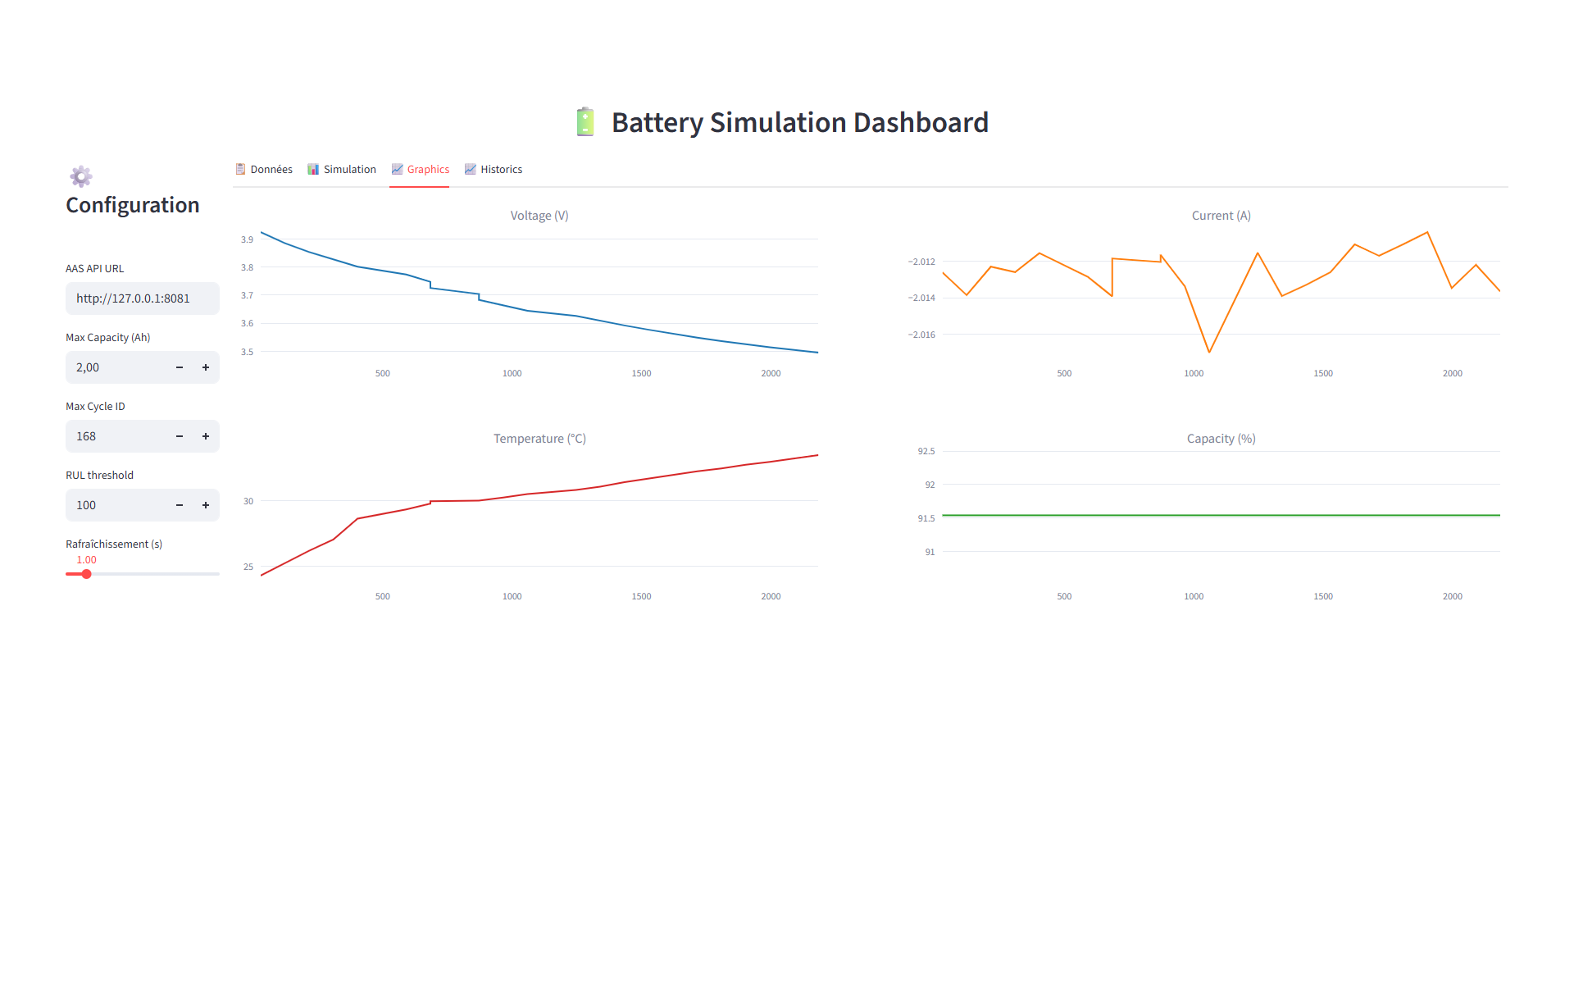
Demo
Notes:
A

Slide 21
Conclusion: Challenges et résultats
Résultats: un système de jumeau numérique qui:
  extrait des information d’un modèle AAS
  affiche des information et offre des fonctionnalités aux usagers
  prédit la vie restante de la batterie
  accepte des inputs des usagers
Quelques défis surmontés
  traitement et sélection de données
  choix de modèle régression
  Création modèle AAS: le AAS Explorer était pas mal buggy pour utiliser et fonctionne seulement sur Windows (ne fonctionne pas dans machine virtuelle)
  Serveur AAS: difficultés avec accès
  packages python et dépendances
Notes:
A

